Slide 3
Luật chơi
- Có 4 hình ảnh tương ứng với 4 vấn đề trong đời sống của chúng ta.
- Nhiệm vụ của người chơi là sẽ lựa chọn hình ảnh và tìm ra từ khóa trong mỗi hình ảnh đó.
- Thời gian suy nghĩ tìm ra mỗi từ khóa là 10 giây

Slide 4
1
2
3
4

Slide 5
Uống nước nhớ nguồn

Slide 6
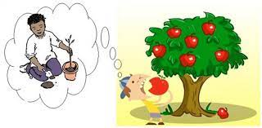
Ăn quả nhớ kẻ trồng cây

Slide 7
Yêu nước

Slide 8
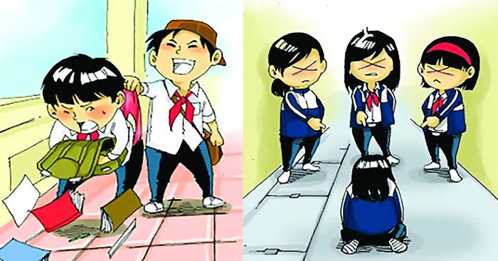
Bạo lực học đường

Slide 9
- Uống nước nhớ nguồn
- Ăn quả nhớ kẻ trồng cây
- Yêu nước
- Bạo lực học đường

Slide 10
BÀI 8 – NGHỊ LUẬN XÃ HỘI
Tiết 111, 112: NÓI VÀ NGHE
THẢO LUẬN NHÓM VỀ MỘT VẤN ĐỀ TRONG ĐỜI SỐNG

Slide 11
I. ĐỊNH HƯỚNG
II. THỰC HÀNH

Slide 12
I. Định hướng
Notes:
Giáo án của Thảo Nguyên 0979818956

Slide 13
Dựa vào kiến thức đã học, hãy hoàn thiện các nội dung liên quan đến THẢO LUẬN NHÓM VỀ MỘT VẤN ĐỀ?
Cách thức
Mục đích

Slide 14
THẢO LUẬN NHÓM VỀ MỘT VẤN ĐỀ
Cách thức
- Dùng hình thức nói (thuyết trình)
- Trao đổi, tranh luận về một vấn đề nào đó còn có ý kiến chưa thống nhất
Mục đích
- Nêu điểm thống nhất và khác biệt của các thành viên
- Tìm cách giải quyết

Slide 15
Bày tỏ ý kiến về vấn đề (tán thành hay phản đối)
Lựa chọn vấn đề định thảo luận
Bảo vệ ý kiến của mình bằng các lí lẽ, bằng chứng, đồng thời tôn trọng tiếp thu những ý kiến khác biệt
Sử dụng các lí lẽ, bằng chứng để thuyết phục

Slide 16
LƯU Ý
Lựa chọn vấn đề định thảo luận
Bày tỏ ý kiến về vấn đề (tán thành hay phản đối)
Sử dụng các lí lẽ, bằng chứng để thuyết phục
Bảo vệ ý kiến của mình, tôn trọng, tiếp thu những ý kiến khác biệt

Slide 17
II. THỰC HÀNH
Bài tập: Thảo luận nhóm về vấn đề: “Thế nào là lối sống giản dị?”

Slide 18
CÁC BƯỚC TIẾN HÀNH BÀI NÓI VÀ NGHE
Chuẩn bị
Tìm ý và lập dàn ý
Nói và nghe
Kiểm tra và chỉnh sửa

Slide 19
1. Chuẩn bị
Xem lại dàn ý đã làm ở phần Viết
Chuẩn bị các phương tiện hỗ trợ cho bài nói như tranh, ảnh, video...

Slide 20
2. Tìm ý và lập dàn ý

Slide 21
Dàn ý của bài: Viết bài văn trả lời cho câu hỏi: “Thế nào là lối sống giản dị?”.
Mở bài:
- Dẫn dắt vấn đề cần nghị luận. Ví dụ: những nhân vật vĩ đại lại thường là những người giản dị. (Có thể nêu tên một số nhân vật cụ thể để gây ấn tượng).
- Nêu vấn đề: Cần sống giản dị.
Thân bài:
- Nêu quan niệm về lối sống giản dị. Ví dụ: Giản dị là lối sống đơn giản, cần kiệm.
- Nêu biểu hiện của lối sống giản dị trong sinh hoạt đời sống (ăn, mặc, ở, nói, viết...)
- Phân tích ý nghĩa của lối sống giản dị. Ví dụ:
+ Giản dị tạo nên sự hòa đồng, kết nối, cảm thông lớn với mọi người.
+ Một số tấm gương đã chứng minh vẻ đẹp của lối sống giản dị.
- Liên hệ với bản thân trong việc rèn luyện lối sống giản dị.
Kết bài:
- Khẳng định vai trò của lối sống giản dị. Ví dụ: Giản dị là một phẩm chất cao quý cần có ở mỗi con người.
- Nêu suy nghĩ về hướng rèn luyện của em

Slide 22
DÀN Ý CỦA BÀI NÓI
I. Mở đầu
II. Nội dung chính
- Mở bài
- Thân bài
- Kết bài
Chào hỏi và giới thiệu
của bài viết
III. Kết thúc
- Cảm ơn
- Xin ý kiến góp ý
- Chào tạm biệt

Slide 24
Dàn ý
Mở đầu: Lời chào, lời giới thiệu về bản thân, giới thiệu nội dung nói
Nội dung chính:
- Dẫn dắt vấn đề cần thảo luận, nêu vấn đề: Cần sống giản dị.
- Nêu quan niệm về lối sống giản dị. Ví dụ: Giản dị là lối sống đơn giản, cần kiệm.
- Nêu biểu hiện của lối sống giản dị trong sinh hoạt đời sống (ăn, mặc, ở, nói, viết...)
- Phân tích ý nghĩa của lối sống giản dị. Ví dụ:
+ Giản dị tạo nên sự hòa đồng, kết nối, cảm thông lớn với mọi người.
+ Một số tấm gương đã chứng minh vẻ đẹp của lối sống giản dị.
- Liên hệ với bản thân trong việc rèn luyện lối sống giản dị.
- Khẳng định vai trò của lối sống giản dị.
- Nêu suy nghĩ về hướng rèn luyện của bản thân
Kết thúc:
- Lời cảm ơn, xin ý kiến góp ý, chào tạm biệt

Slide 25
3. Nói và nghe
Người nghe
- Tập trung theo dõi và nắm được thông tin từ người nói, ghi chép các ý chính và các điểm chưa rõ cần hỏi lại
- Sử dụng cử chỉ, nét mặt, ánh mắt để khích lệ người nói
- Nêu câu hỏi về những vấn đề chưa rõ, trao đổi lại về ý kiến mà mình thấy chưa thuyết phục
Người nói
- Nêu ý kiến của mình trước nhóm hoặc lớp
- Trình bày bằng lời, tránh viết thành văn để đọc, sử dụng điệu bộ, cử chỉ và các phương tiện hỗ trợ phù hợp
- Chú ý điều chỉnh giọng điệu, cách trình bày, quan sát thái độ, lắng nghe ý kiến phản hồi của người nghe
- Trả lời các câu hỏi của người nghe (nếu có)

Slide 26
Tự tin và thoải mái
Chào hỏi
khi bắt đầu + cảm ơn khi kết thúc
Sử dụng cử chỉ, điệu bộ phù hợp
TRÌNH BÀY
BÀI NÓI
Thống nhất đại từ xưng hô, tập trung tranh luận
Điều chỉnh giọng nói, tốc độ nói

Slide 27
HƯỚNG DẪN VỀ NHÀ
Thực hành luyện nói ở nhà (luyện nói, quay lại video và up lên Padlet của lớp)
Xem lại nhiệm vụ của người nói và người nghe
Chuẩn bị cho bài nói trình bày trước lớp

Slide 28
CẢM ƠN CÁC THẦY CÔ GIÁO VÀ CÁC EM HỌC SINH

